Slide 1
Aftermarket Forum Auto3N
www.osram.com
Белоцерковский Станислав | 16.02.2020
Light is OSRAM

Slide 2
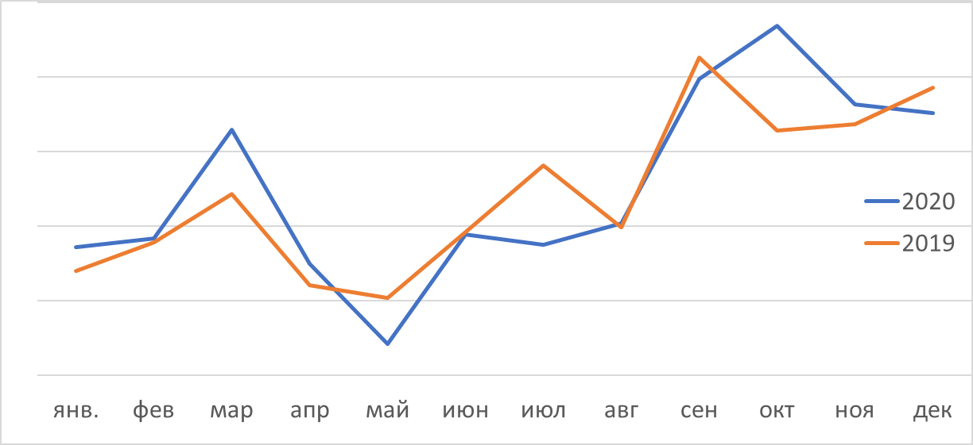
Итоги 2020 года - OSRAM RUS рост на 3%

Slide 3
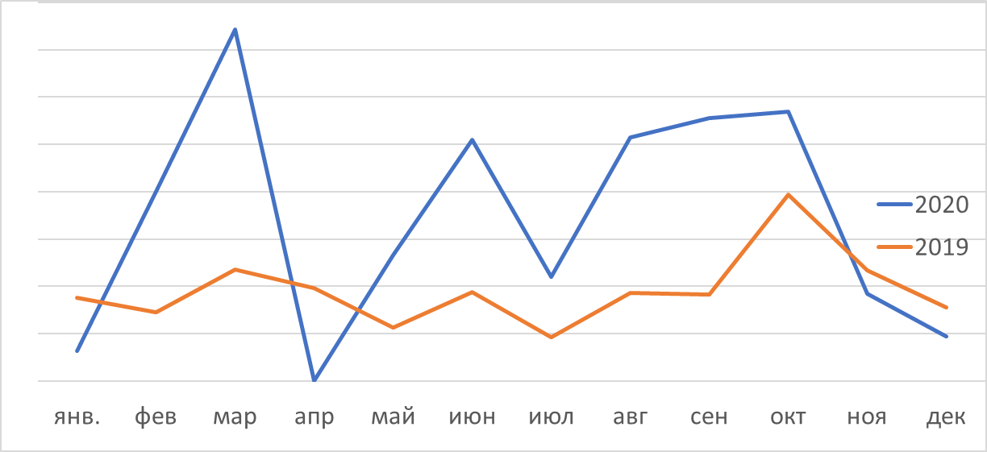
Итоги 2020 года - АРМТЕК RUS рост оборота по OSRAM на 80%

Slide 4
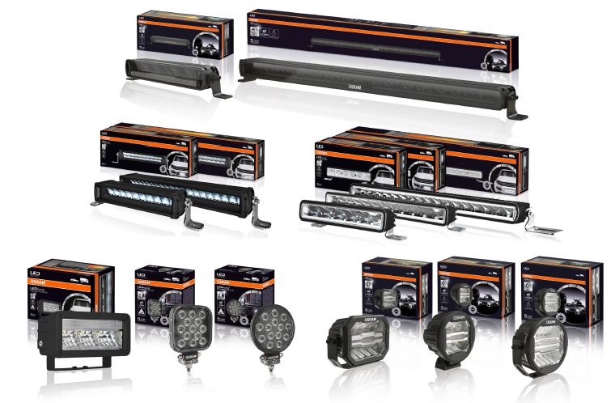
Новинки OSRAM для розничных магазинов
Светодиодные фары
дополнительного
и рабочего света
LEDRIVING
Широкий спектр применения
узконаправленный дальний свет
или комбинированный
ближний + дальний
Яркие светодиоды
собственного изготовления
Гарантия 5 лет
Сертифицированы EAC

Slide 5
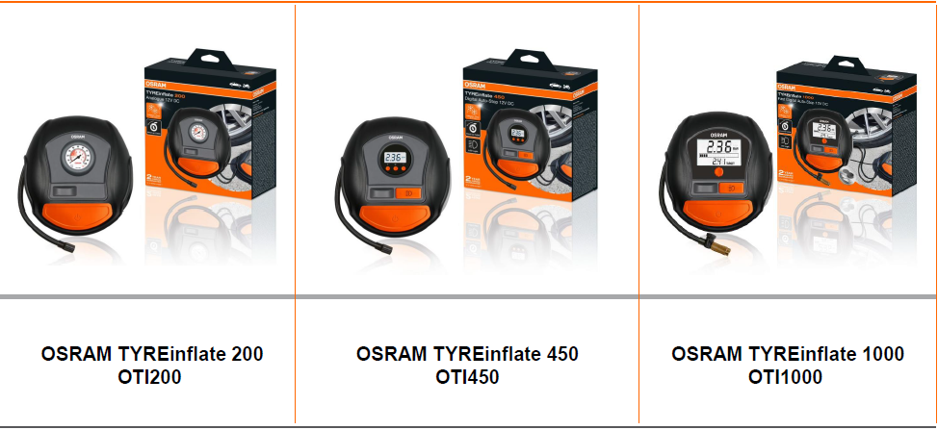
Новинки OSRAM для розничных магазинов
Компрессоры. Цифровые или аналоговые дисплеи. Функция “Автостоп”

Slide 6
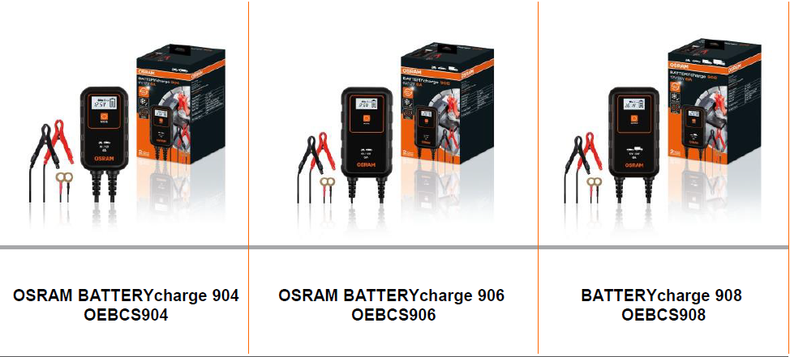
Новинки OSRAM для розничных магазинов
Устройства для зарядки АКБ. Полностью автоматические. 6V, 12V, 24V.

Slide 7
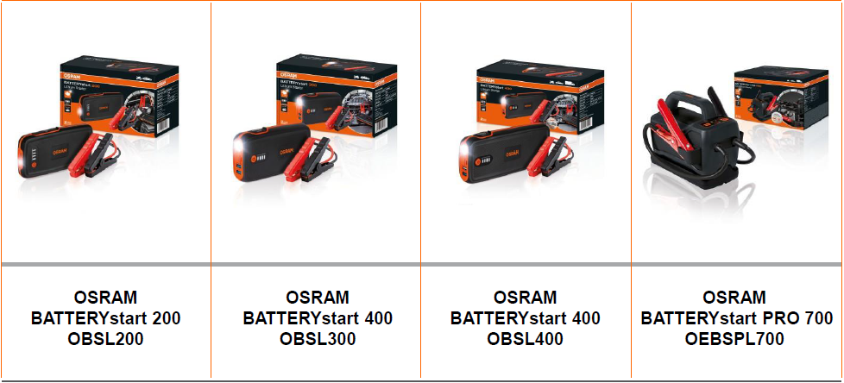
Новинки OSRAM для розничных магазинов
Компактные пусковые устройства. Емкость от 6000 mAh до 16800 mAh. Дополнительно оснащены фонариком.

Slide 8
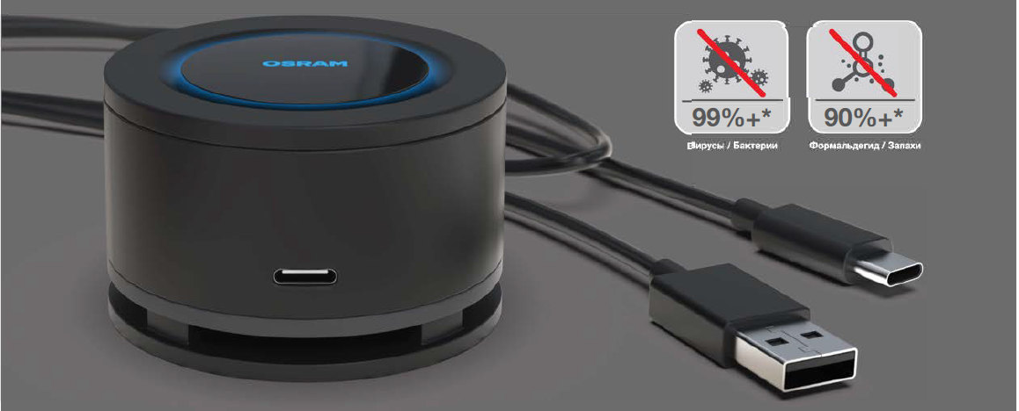
Новинки OSRAM для розничных магазинов
Автомобильный дезинфектор AIRZING. Обеззараживание воздуха с помощью Ультрафиолетового излучения.
Убивает 99% бактерий , устраняет неприятные запахи и аллергены.

Slide 9
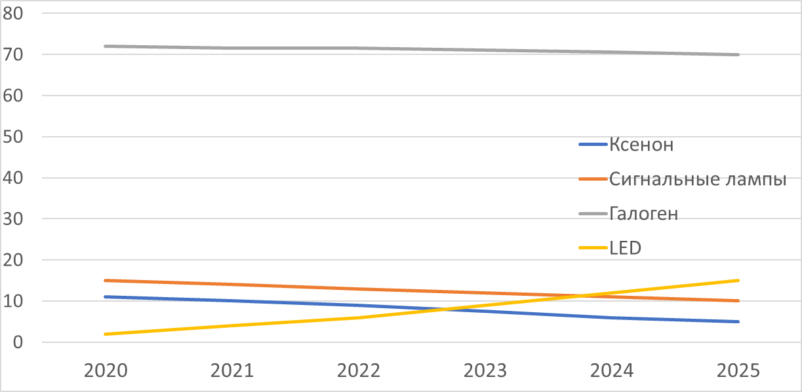
Прогноз развития рынка автомобильных ламп
Рост оборота светодиодных ламп в процентах от общего оборота автомобильных ламп с 2% до 15%
Снижение оборота по ксеноновым лампам с 11% до 5%
Стабильный оборот по галогеновым лампам в районе 70% от общего.

Slide 10
Спасибо за внимание.
Вы можете получить всю информацию по OSRAM отправив запрос на E-mail
s.belotserkovskiy@osram.com

